Slide 1
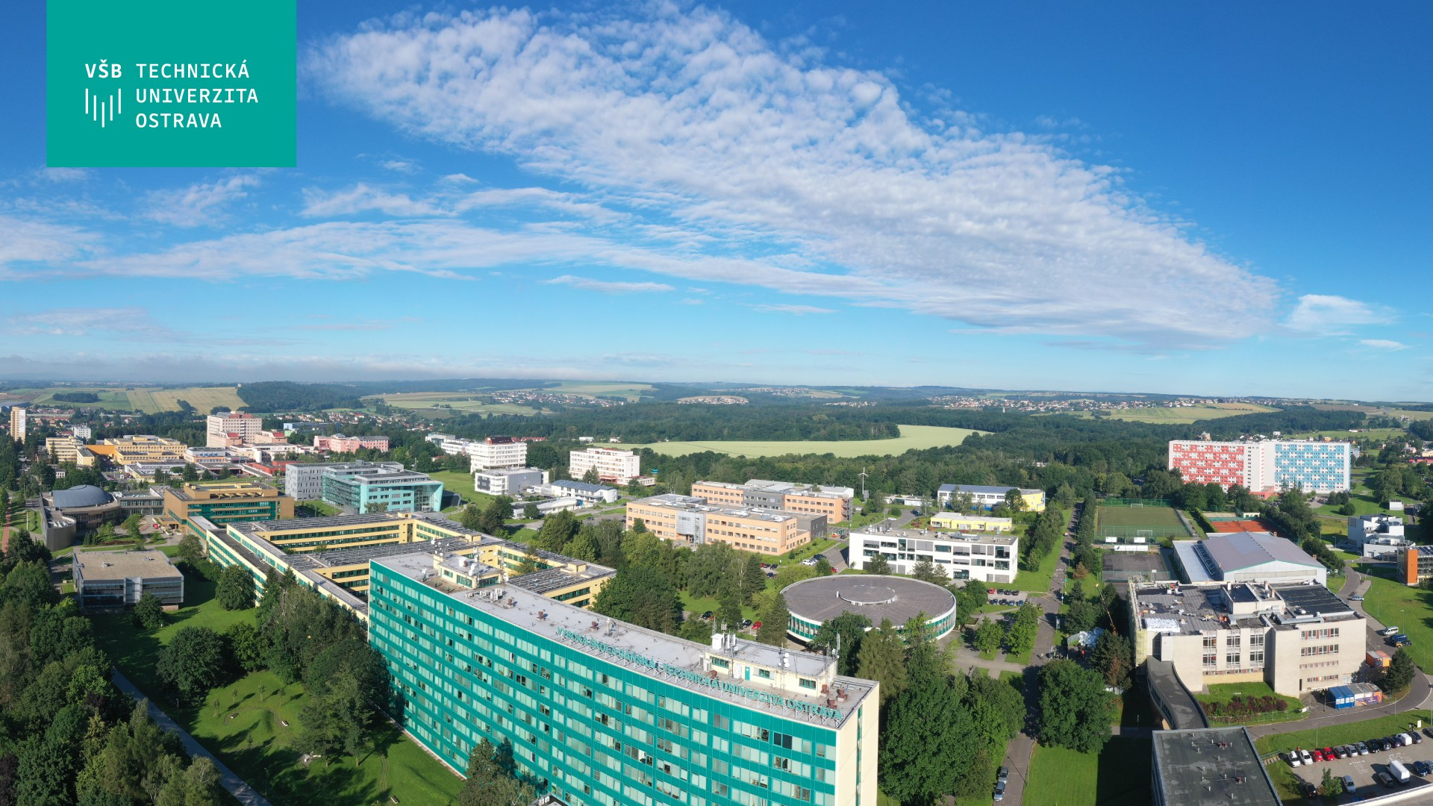

Slide 2
Anaerobní digesce biomasy hmyzu a odpadu z chovu hmyzu
Ing. Petra Wojnarová
Ing. Jiří Rusín, PhD.
„Experimentální výsledky byly získány s využitím velké výzkumné infrastruktury ENREGAT podporované MŠMT, č. projektu LM2018098. Tato práce vznikla za podpory projektu Institut environmentálních technologií - excelentní výzkum reg. č.: CZ.02.1.01/0.0/0.0/16_019/0000853 financovaného z EFRR.

Slide 3
Úvod
Biomasa zpracovaná v BPS stanicích patří mezi zdroje obnovitelné energie a významně pomáhá snižovat závislost na fosilních palivech.
Nedostatek surovin ze zemědělské prvovýroby (kejda, hnůj) začíná postupně omezovat další rozšiřování výroby bioplynu. Zemědělská biomasa v současné době poskytuje 12 % celosvětové poptávky po energii.
Nutnost zpracovávat především bioodpady a až poté cíleně pěstovanou energetickou biomasu.
Vyhláška č. 477/2012 Sb. Stanovuje dvě kategorie biomasy, které mohou být zpracovány anaerobní digescí na bioplyn a digestát.
Kategorie AF1 představuje cíleně pěstovanou biomasu
Kategorie AF2 představuje ostatní druhy vhodné biomasy.

Slide 4
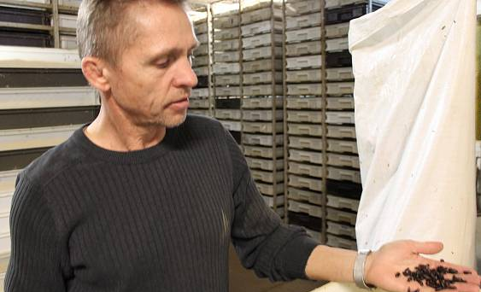
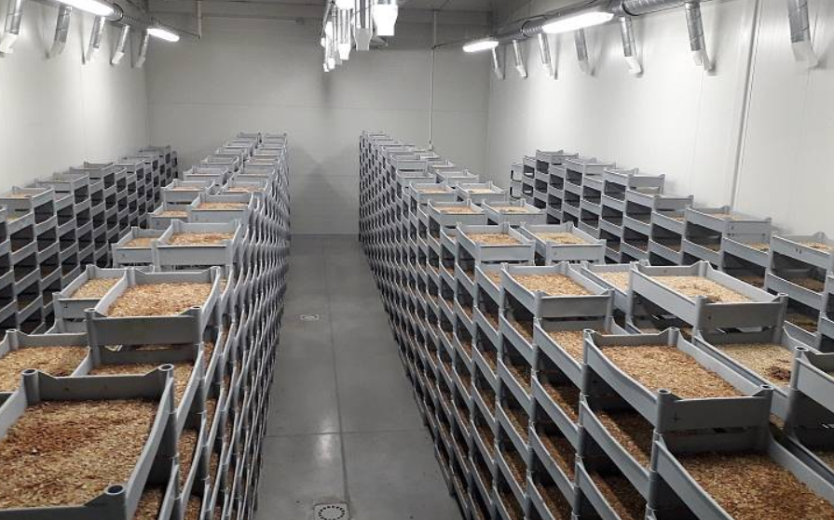
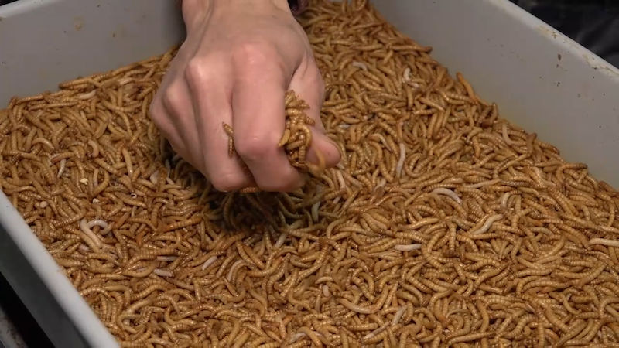
Chov hmyzu
https://www.denik.cz/ekonomika/tuny-potemniku-i-argentinske-svaby-chova-nejvetsi-hmyzi-farma-v-jaromericich-20200110.html
Farma v Jaroměřicích nad Rokytnou
Produkce až 12 tun měsíčně
Největší „hmyzí farma“ ve střední
a východní Evropě
Moučný červ, Potemník brazilský, Potemník stájový, Šváb argentinský
Odběratelé: Česko, Slovensko, Rakousko, Francie, Itálie, Německo Španělsko aj.
Hodnotný přídavek do krmiv v rybářství, krmivo pro zoologické zahrady, či soukromé chovy zvířat, potravinářství…

Slide 5
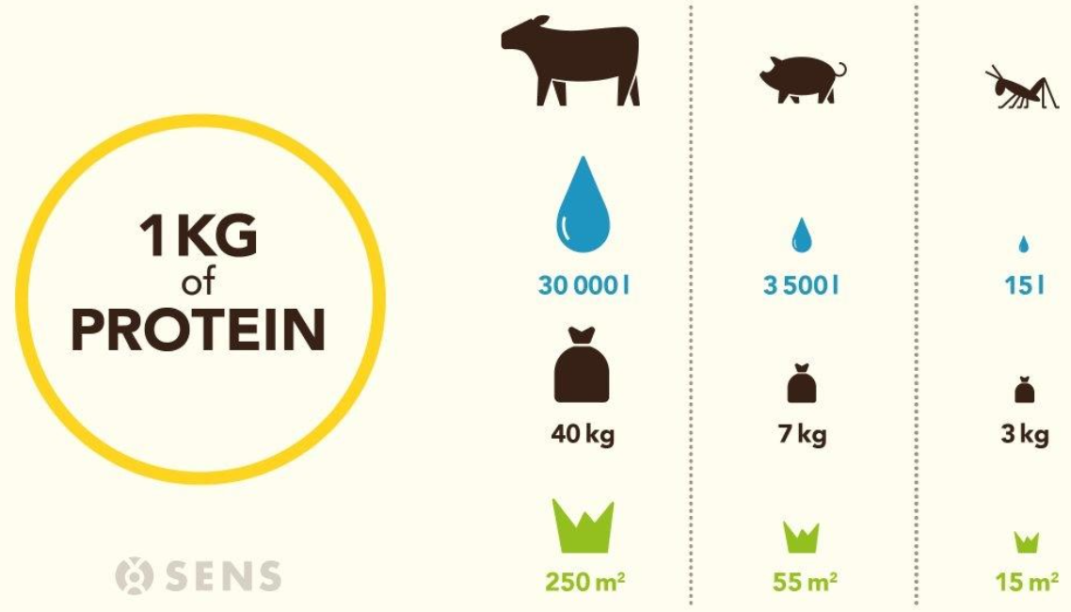

Slide 6
Experimentální plán
Test biomethanového potenciálu larev hmyzu
Test biomethanového potenciálu odpadů vzniklých při chovu hmyzu.
Semikontinuální test mezofilní anaerobní ko-digesce kukuřičné siláže a larev Tenebrio molitor
s vyhodnocením stability procesu.

Slide 7
Test biochemického methanového potenciálu (BMP test)
K charakterizaci substrátů a jejich vlivu na anaerobní digesci
BMP test pro stanovení methanového potenciálu a biodegradability odpadní vody a odpadní biomasy.
Principem testu je smíchání substrátu s anaerobní bakteriální kulturou. Reakční lahve jsou skladovány při stabilní teplotě buď 35°C - 55 °C. Methan a oxid uhličitý se produkují v průběhu testu anaerobní degradace organické složky substrátu.

Slide 8
Metodika práce
ČSN EN ISO 11734 Jakost vod – Hodnocení úplné anaerobní biologické rozložitelnosti organických látek kalem z anaerobní stabilizace – Metoda stanovení produkce bioplynu, ČNI 1997
VDI 4630, 2006. Fermentation of organic materials. Characterisation of the substrates, sampling collection of material data, fermentation tests. Verein Deutscher Ingenieure (Ed.), VDI-Handbuch Energietechnik.
ASTM D7582-15 Standard Test Methods for Proximate Analysis of Coal and Coke by Macro Thermogravimetric Analysis. ASTM International: 2015. 9 s.
Metodický návod – Metodika testu zbytkové produkce bioplynu z digestátu (RNDr. Zdeňka Bubeníková, Ph. D.)
Hlavní analýzy vzorků a vstupních surovin byly prováděny v Institutu environmentálních technologií VŠB – TU Ostrava. Další analýzy byly prováděny externí laboratoří Laboratoř MORAVA s.r.o.

Slide 9
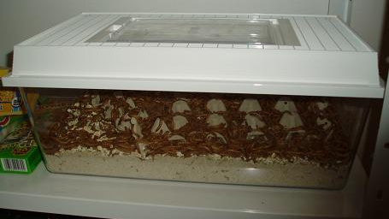
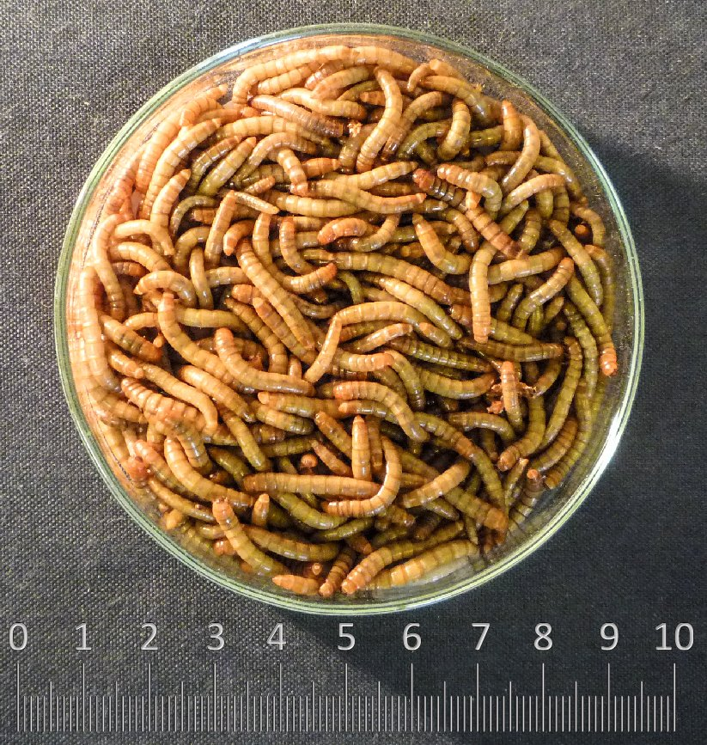
Substrát – Potemník moučný („moučný červ“)
Chov moučných červů:
Plastová nádoba, 5 cm vrstva krmné směsi, pláto od vajíček
Krmení: ovesné vločky, zbytky jídel (ideální je staré pečivo, odřezky masa, odpad ze zeleniny),
psí suchary
Obrázek 1 Chov Potemníka moučného.
Zdroj: http://www.kunrt.cz/burunduk-potrava-moucne-cervy-praxe
Obrázek 2 Larvy Potemníka moučného.
Zdroj: https://www.zachytame.cz/chov-moucnych-cervu

Slide 10
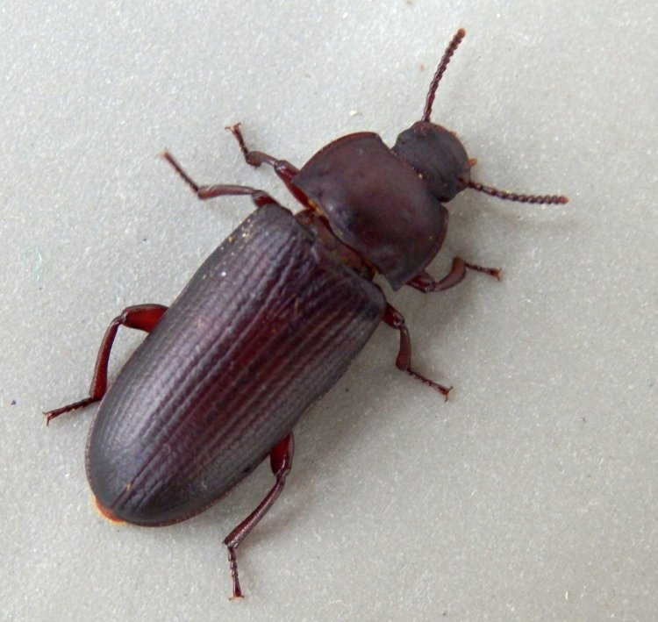
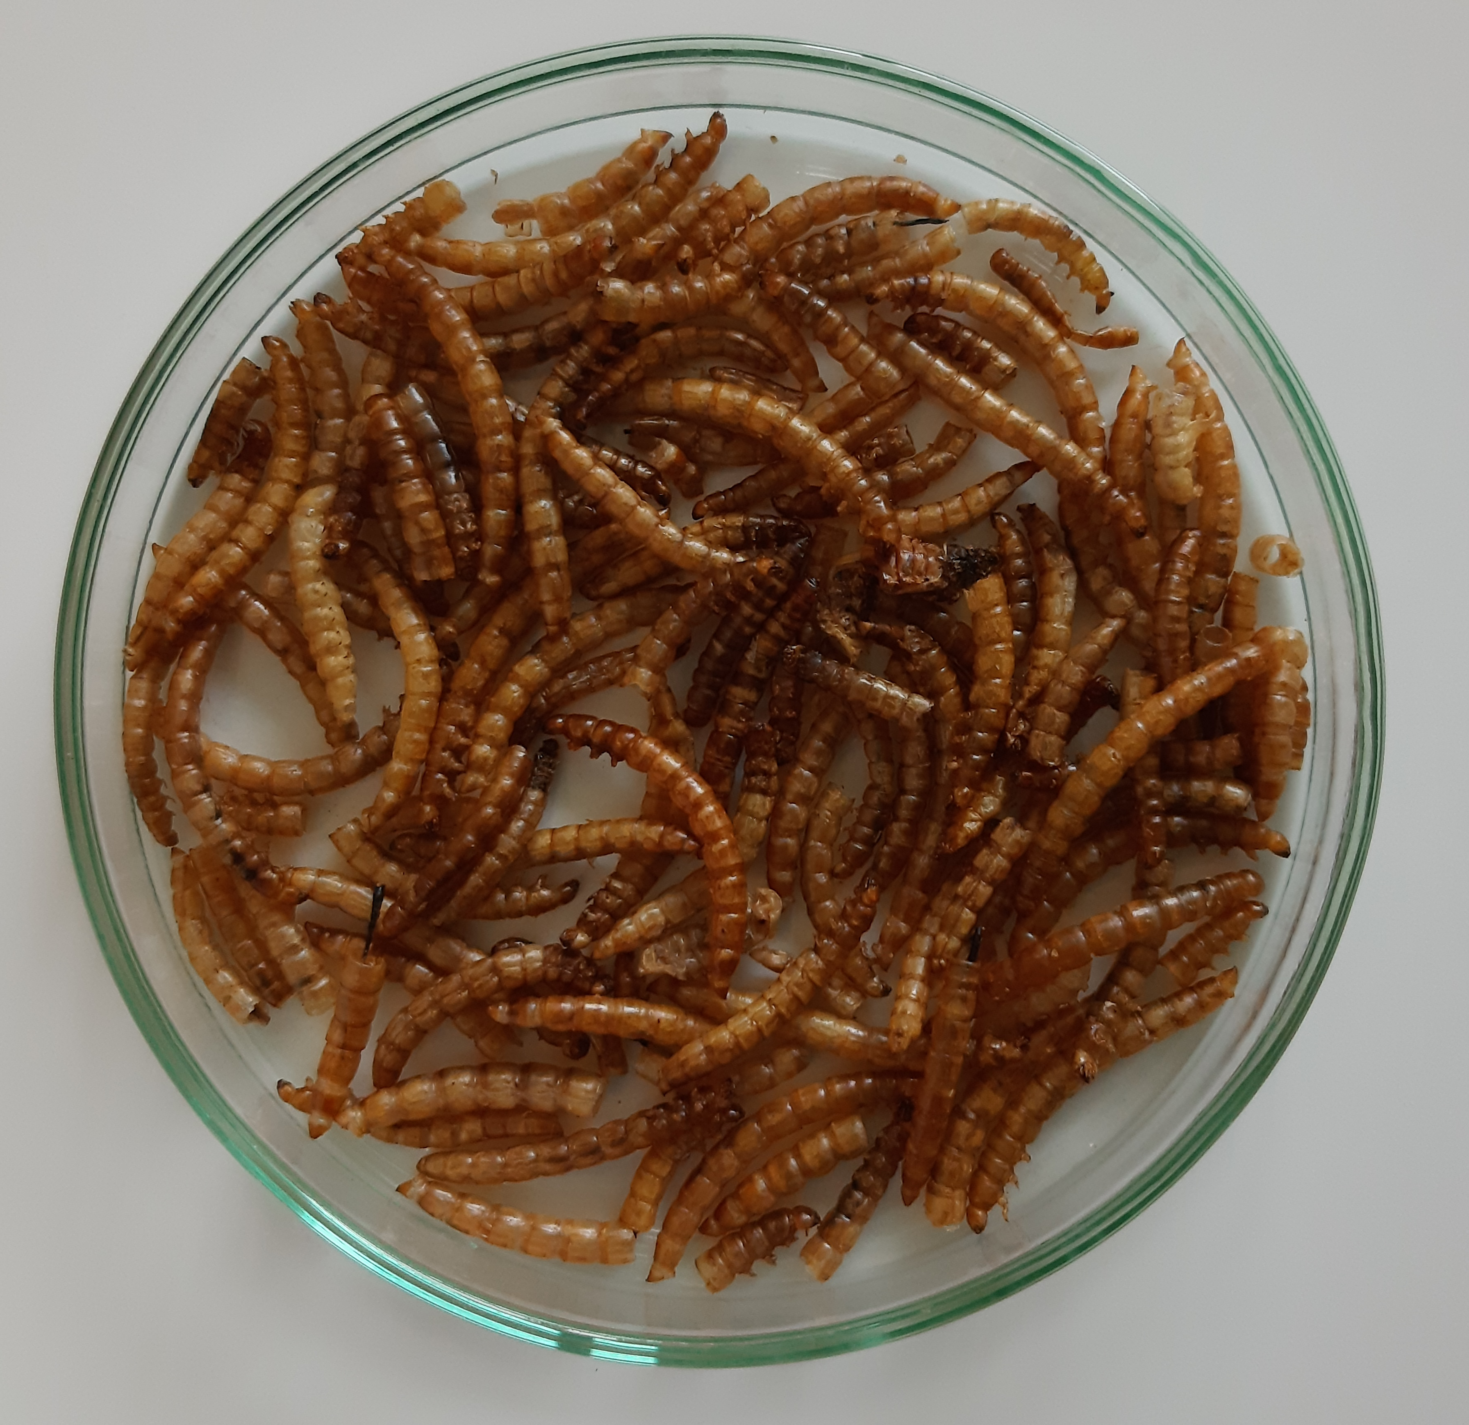
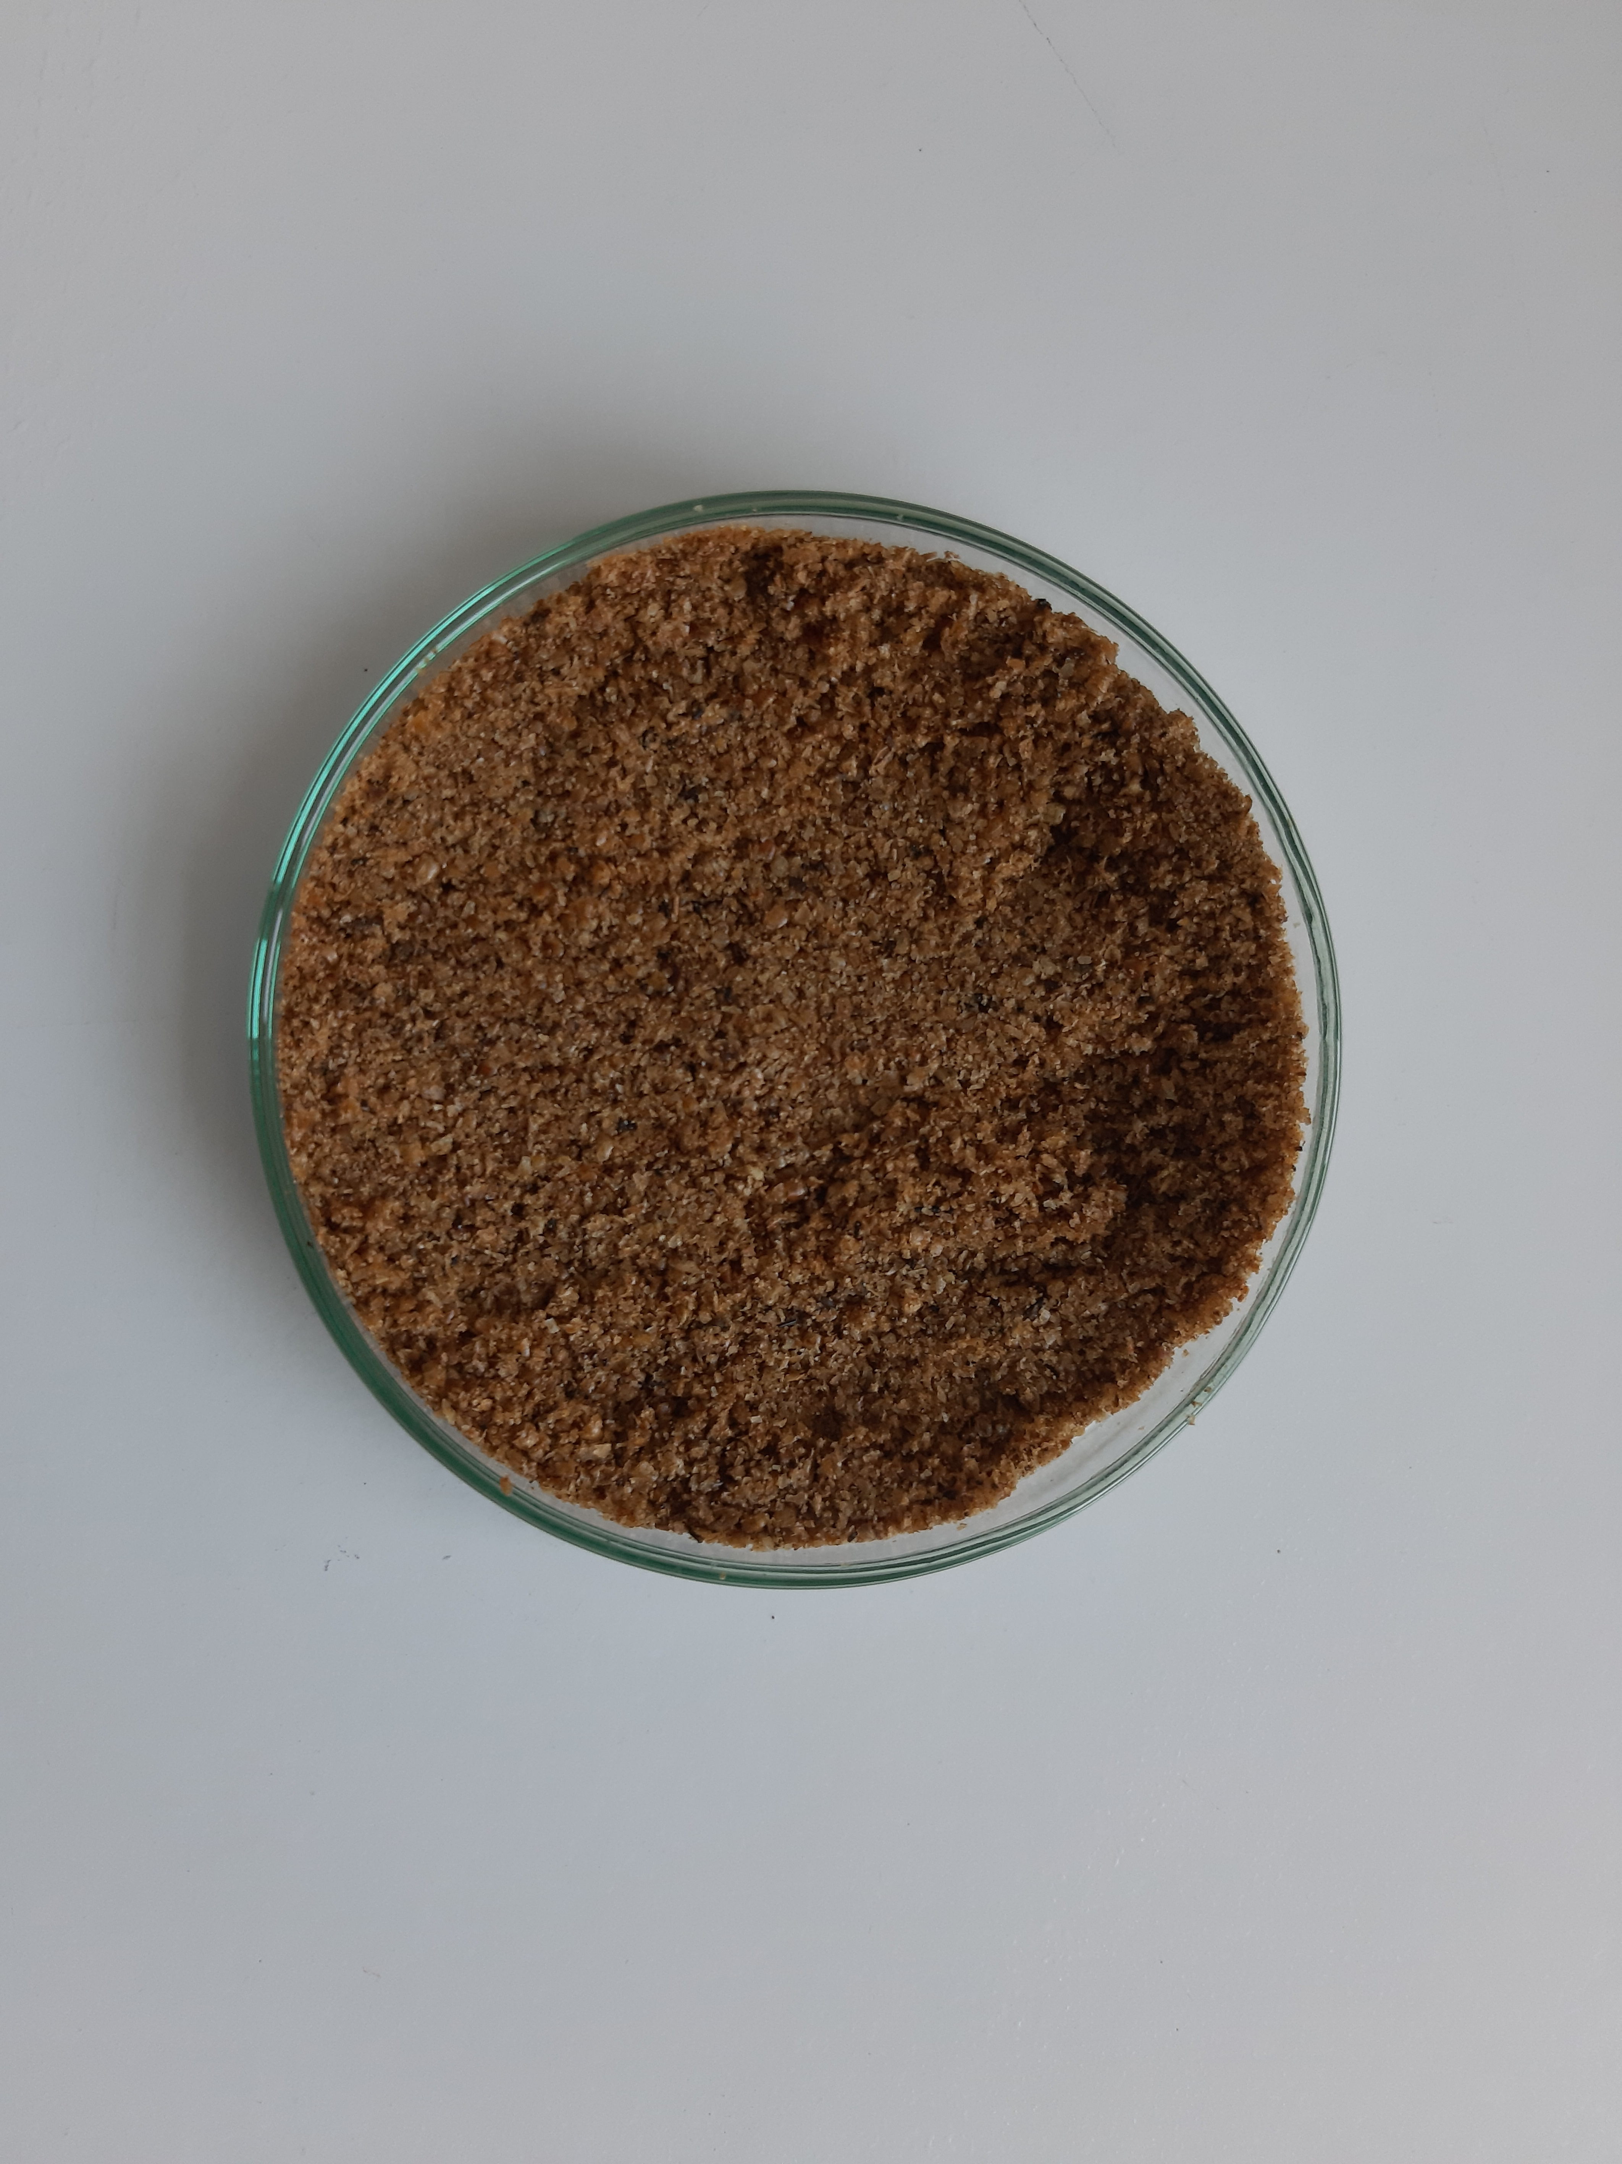
Substrát
Larvy Potemníka moučného (Tenebrio molitor).
Předúprava vzorku:
mletí na laboratorním mlýnu na velikost částic ≤ 0,5 mm
sušení při 105 °C do konstantní hmotnosti.
Obrázek 4 Dospělec Potemníka moučného.
Zdroj: https://www.biolib.cz/cz/image/id274864
Obrázek 3 Substrát moučný červů – původní a po mletí. Zdroj: vlastní

Slide 11
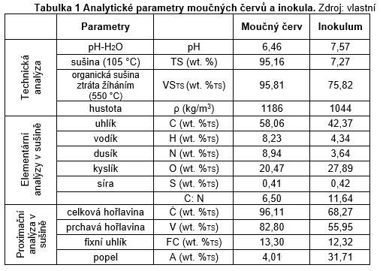
Inokulum
Tekutá fermentační suspenze (digestát) z prvního stupně anaerobní fermentace zemědělské bioplynové stanice Pustějov II (Zemspol Studénka, a.s.).

Slide 12
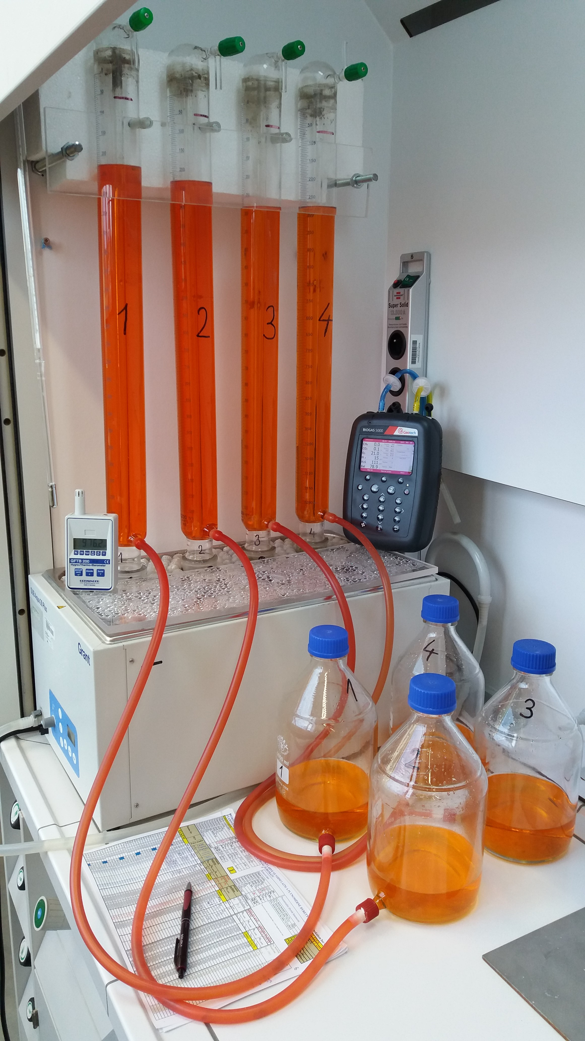
Test biomethanového potenciálu
Aparatura:
1 l reakční láhev (500 g inokulum + substrát) umístěná
ve vodní lázni (40°C)
1,2 l plynová byreta
2 litrová expanzní láhev pro nasycený solný roztok
Postup:
Denní měření teploty okolí (teplota bioplynu), barometrického tlaku a přírůstku objemu bioplynu
V případě dostatečného množství bioplynu v byretě
(≥ 200 ml) byla provedena analýza složení bioplynu pomocí přenosného analyzátoru (GEOTECH Biogas5000, UK)
Obrázek 5 BMP testovací aparatura. Zdroj: vlastní

Slide 13
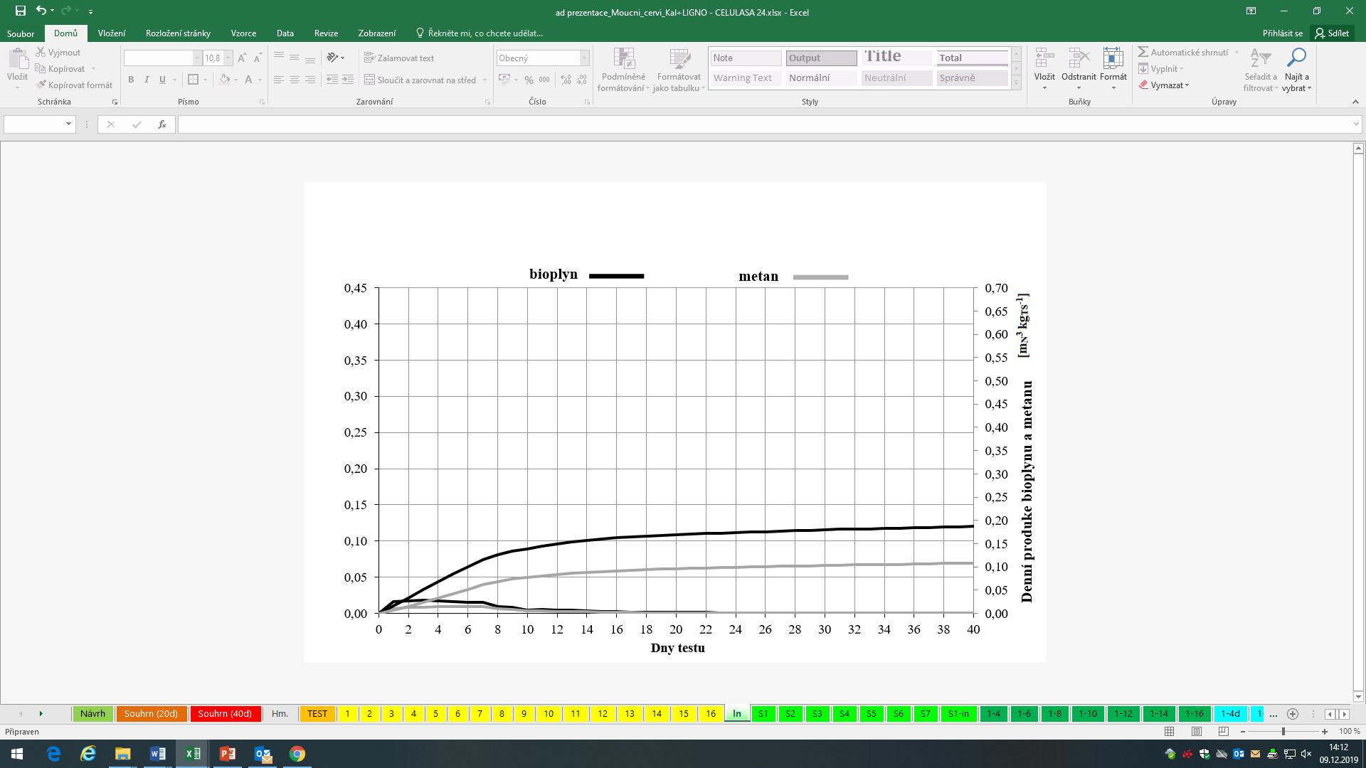
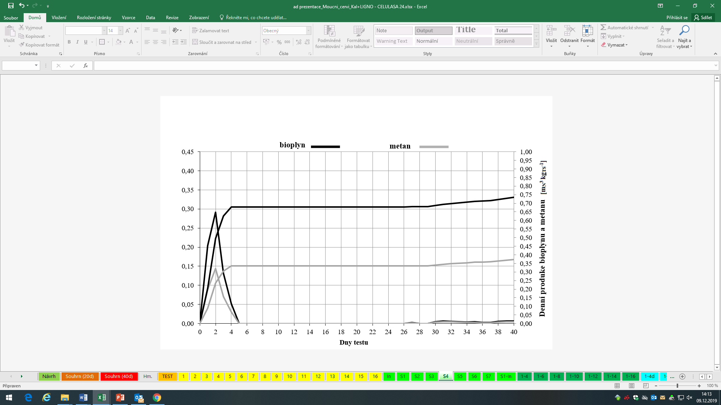
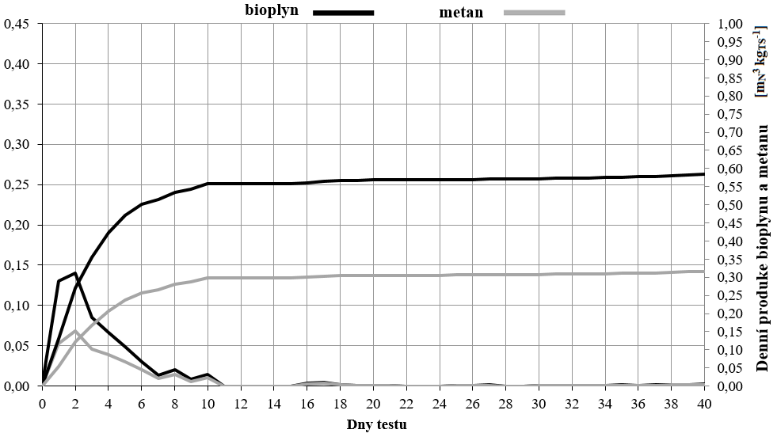
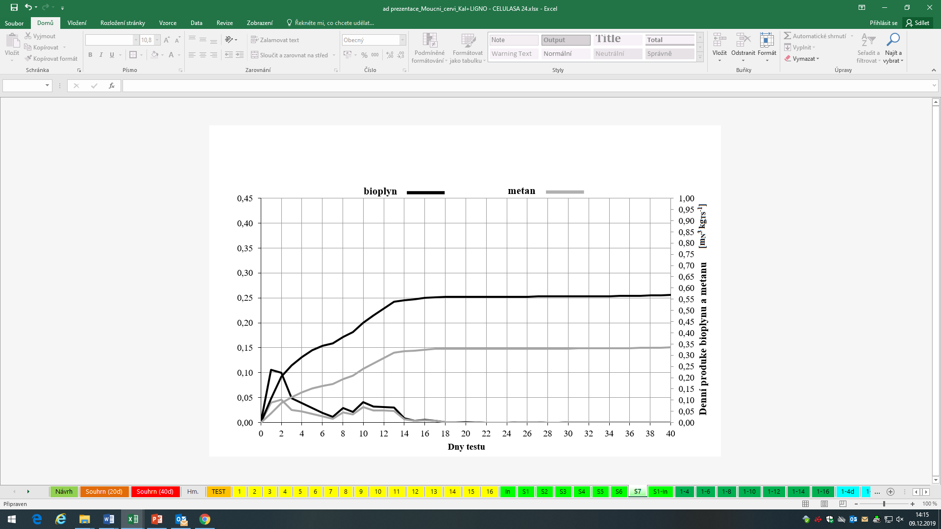
Graf denní produkce CH₄ a BP z inokula
Graf denní produkce CH₄ a BP ze substrátu (1 g zatížení)
Graf denní produkce CH₄ a BP ze substrátu (4 g zatížení)
Graf denní produkce CH₄ a BP ze substrátu (8 g zatížení)

Slide 14
Tabulka 2 Teoretická a praktická produkce bioplynu a CH₄. Zdroj: vlastní

Slide 15
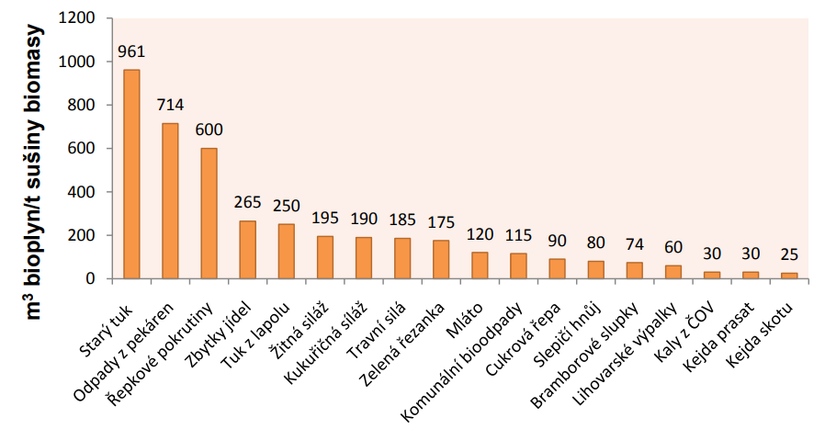
Porovnání získaných výsledků s běžně používanou biomasou
Obrázek 8 Produkce bioplynu. Zdroj: https://www.biom.cz/cz/image/234864

Slide 16
Děkuji za pozornost
Ing. Petra Wojnarová
+420 597 327 306
+420 739 127 065
petra.wojnarova@vsb.cz
iet.vsb.cz

